Slide 2
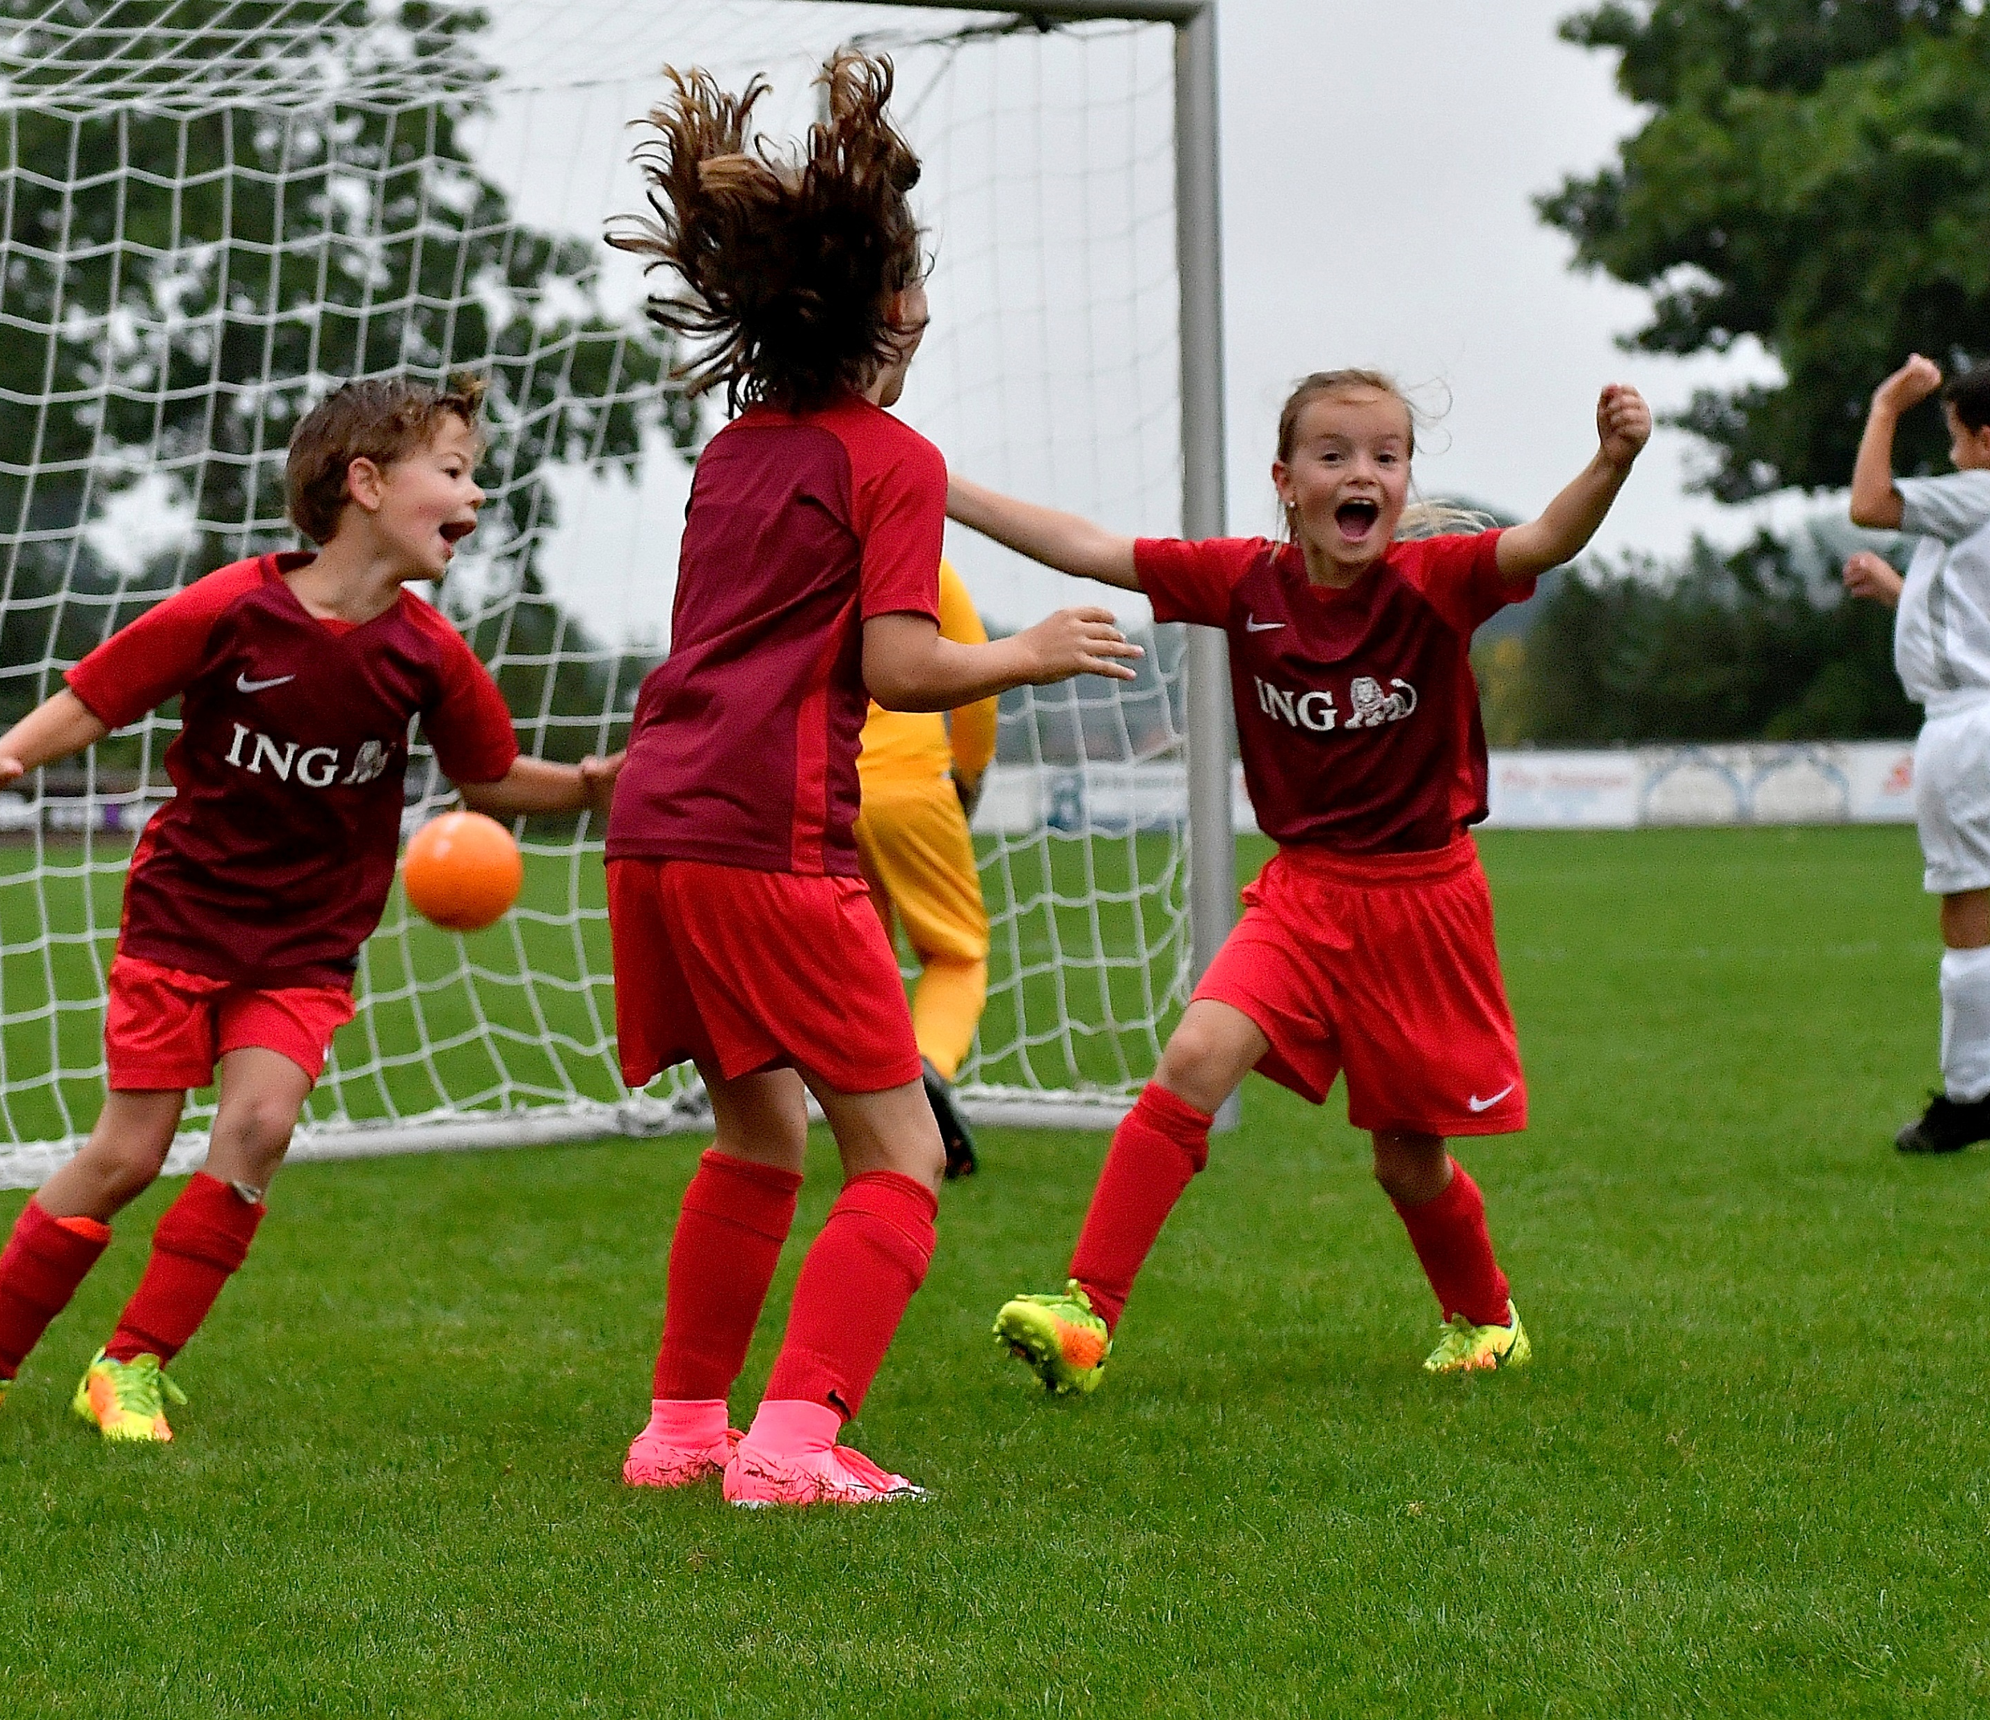
PUPILLENVOETBAL
PLEZIER EN
ONTWIKKELING
VOOROP

Slide 3
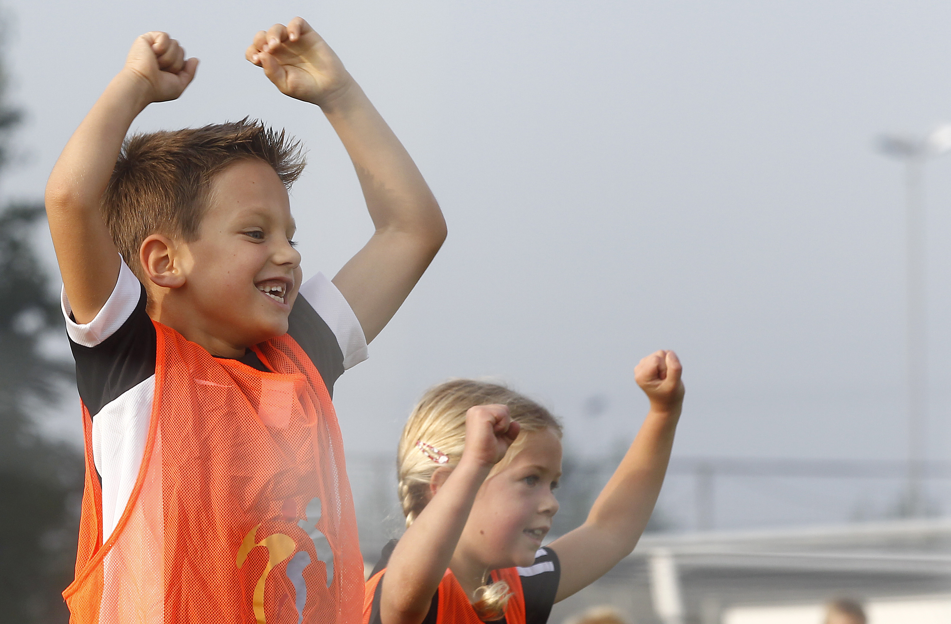
Kind centraal!
BEDANKT

Slide 4
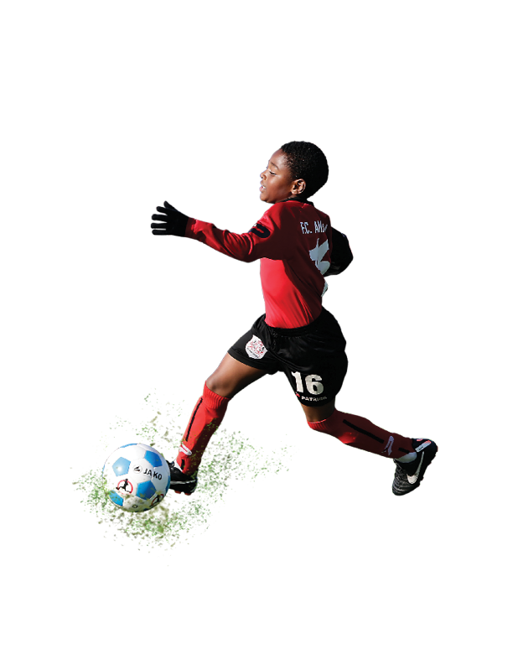
Kind centraal!
Wat wil een pupil als het gaat om het spelen van wedstrijden?
Uit onderzoek onder de pupillen blijkt:
Veel acties, scoringskansen en scoren
Grote betrokkenheid bij het spel
Spannende wedstrijden
Met vriendjes voetballen of vriendjes maken
Enthousiaste ouders
Positieve coaching
De uitslag van een wedstrijd werd door de pupillen als minder belangrijk gezien!

Slide 5
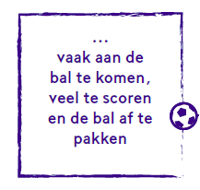
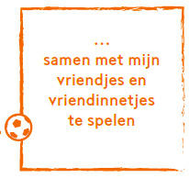
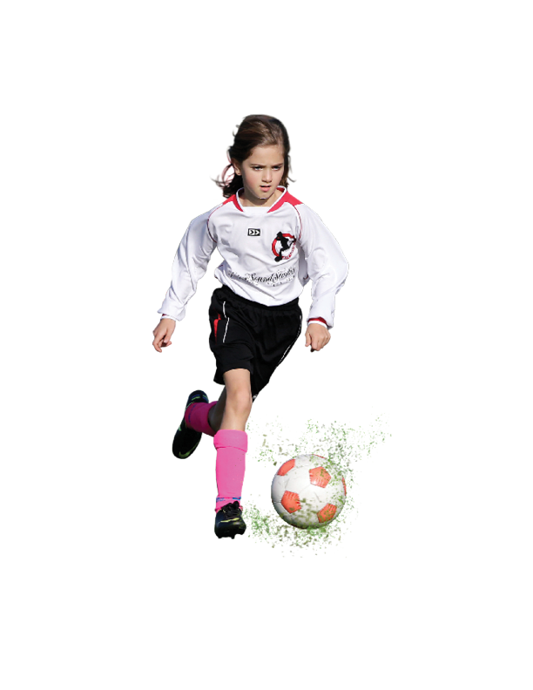
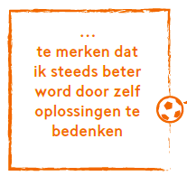
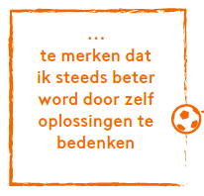
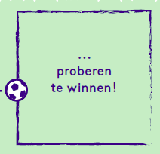
Kind centraal!
Wanneer ik een wedstrijd speel vind ik het leuk om …

Slide 6
Passende wedstrijd-vormen!
BEDANKT

Slide 7
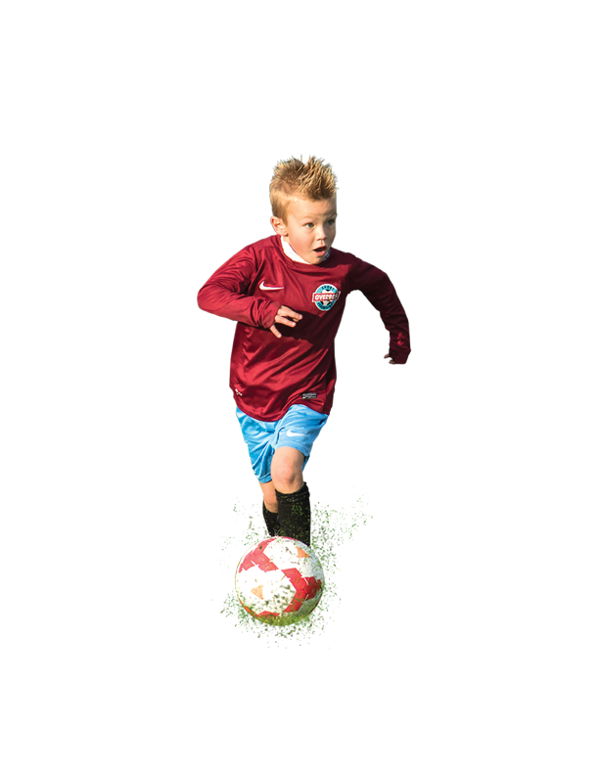
Passende wedstrijdvormen
Wedstrijdvormen passend bij:
De beleving en drijfveren van pupillen
De algemene ontwikkeling van pupillen van O6 tot en met O12
Fysiek, motorisch, sociaal-emotioneel en cognitief
De ontwikkeling van voetballende pupillen van O6 t/m O12
O6 / O7 : leren beheersen van de bal
O8 / O9 : doelgericht leren handelen met bal
O10 / O11 : samen doelgericht te spelen
O12 : leren spelen vanuit een basistaak
De wijze waarop pupillen met plezier steeds beter leren voetballen tijdens wedstrijden :
Leren door in een positieve en veilige kindgerichte voetbalomgeving te kunnen voetballen
Leren door te doen en te ervaren
Leren door met en zonder bal veelvuldig in soortgelijke situaties te komen
Leren door eigen keuzes te mogen maken
Leren door positieve coaching

Slide 8
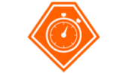
Passende wedstrijdvormen
Om tot passende wedstrijdvormen voor de verschillende leeftijdscategorieën te komen is aan onderstaande knoppen gedraaid:
Veldafmetingen
Aanwezigheid keeper
Doelformaat
Aantal spelers
Spelregels
Spelduur
Balformaat

Slide 9
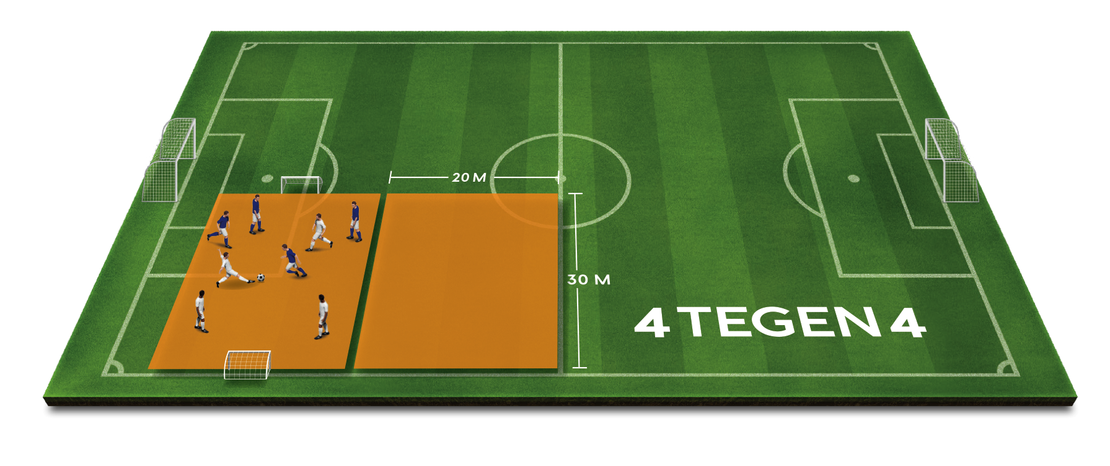
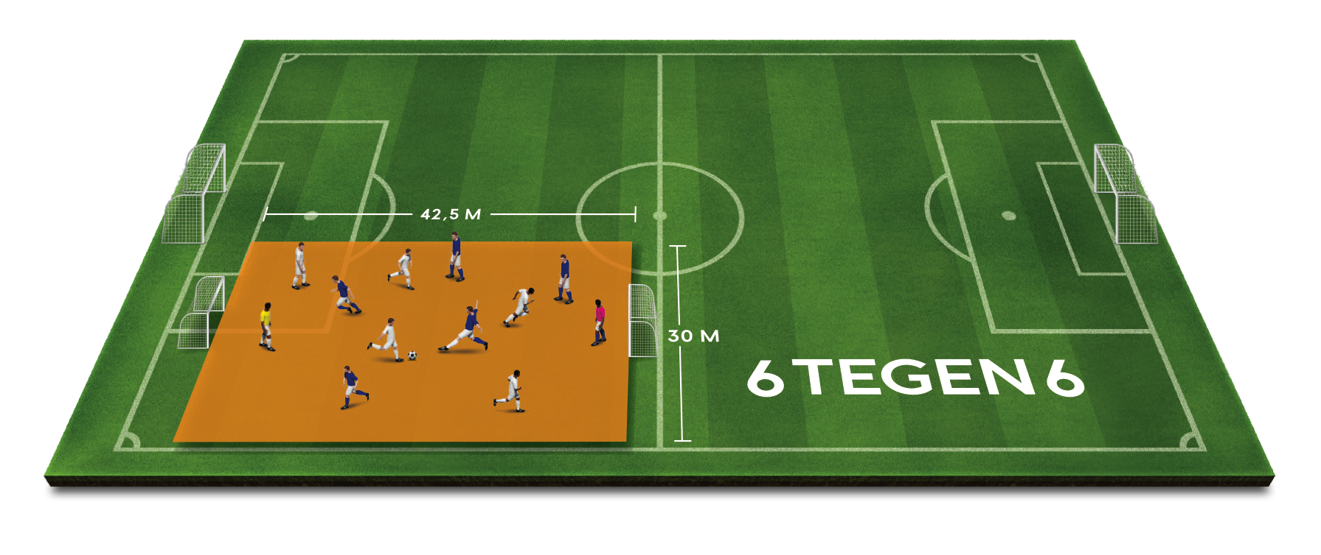
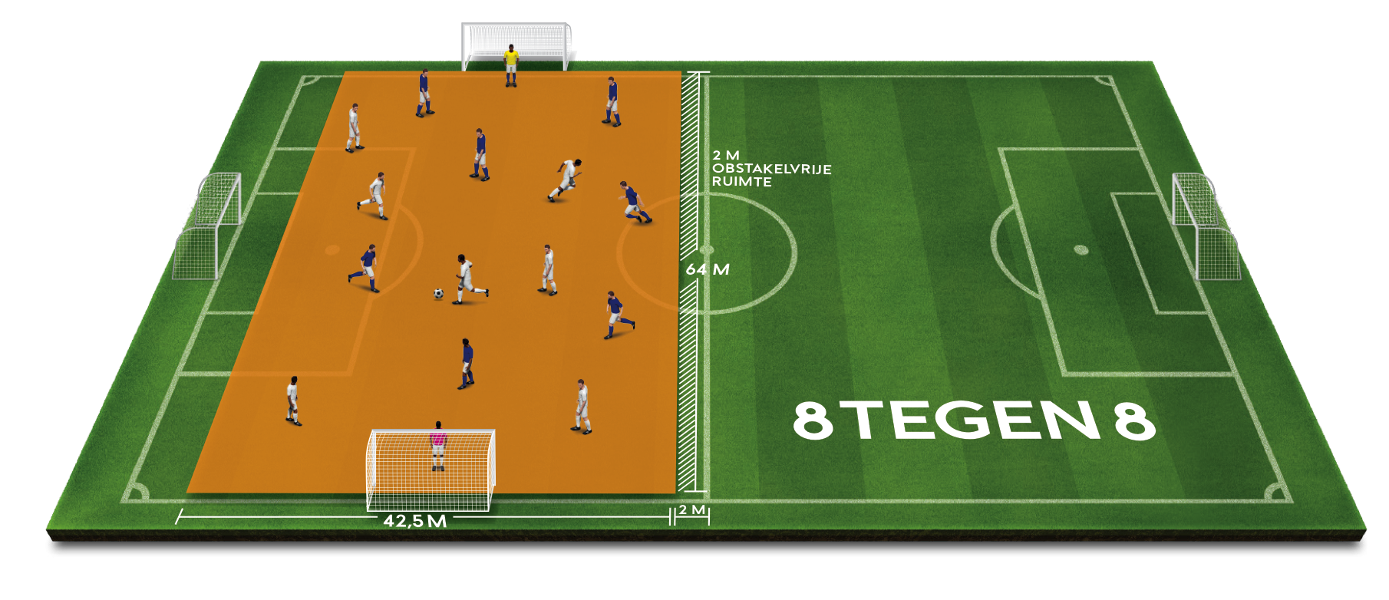
Passende wedstrijdvormen
Passende veldafmetingen, keeper, doelformaat, aantal spelers:
30 x 20 m.
O.7
O.8 O.9 O.10
42,5 x 30 m.
64 x 42,5 m.
O.11
O.12

Slide 10
Passende wedstrijdvormen
Aftrap
De bal wordt in het spel gebracht door te passen, te dribbelen of te schieten. Direct scoren mag.
Achterbal
De bal wordt in het spel gebracht door vanaf een plaats naast het doel in te passen of te dribbelen.
Hoekschop
De bal wordt vanuit de hoek gedribbeld, gepasst of geschoten. Direct scoren mag.
Uitbal
De bal wordt ingedribbeld. Inpassen of inschieten is niet toegestaan. Na indribbelen mag dezelfde speler direct scoren.
Doelpunt
Na een doelpunt wordt de bal vanaf een plaats naast het doel ingedribbeld. Spelers van de tegenpartij beginnen op de eigen helft.
Vrije bal
Een vrije bal mag genomen worden door de bal in te dribbelen, te passen of te schieten.
Afstand
De tegenstander staat minimaal op 3 meter afstand bij elke spelhervatting.
Passende spelregels 4 tegen 4 (O7):

Slide 11
Passende wedstrijdvormen
Aftrap
De bal wordt in het spel gebracht door te passen, te dribbelen of te schieten. Direct scoren mag.
Achterbal
De bal wordt in het spel gebracht door vanaf de grond te passen, te schieten of te dribbelen.
Hoekschop
De bal wordt vanuit de hoek gedribbeld, gepasst of geschoten. Direct scoren mag.
Uitbal
De bal wordt ingedribbeld. Inpassen of inschieten is niet toegestaan. Na indribbelen mag dezelfde speler direct scoren.
Vrije bal
Een vrije bal mag genomen worden door de bal in te dribbelen, te passen of te schieten.
Terugspeelbal
Een terugspeelbal door een medespeler mag door de keeper niet met de handen opgepakt worden.
Afstand
De tegenstander staat minimaal op 5 meter afstand bij elke spelhervatting.
Passende spelregels 6 tegen 6 (O8 t/m O10) en 8 tegen 8 (O11 en O12):

Slide 12
Passende wedstrijdvormen
Passende spelduur en balformaat:
O7 : 7,5 min. per wedstrijd
O8/O9 : 2x 20 min, 2x 2 min. time-out en 10 min. rust
O10 : 2x 25 min, 2x 2 min. time-out en 10 min. rust
O11 /O12 : 2x 30 min, 2x 2 min. time-out en 10 min. rust
O7 : Balmaat 3, 290 gram
O8/O9/O10 : Balmaat 4, 290 gram
O11/O12 : Balmaat 5, 320 gram
Na de time-out wordt het spel hervat met een aftrap door het team dat balbezit had op het moment dat gefloten werd voor de time-out.

Slide 13
Passende omgeving!
BEDANKT

Slide 14
Passende omgeving
Passende omgeving:
Naast passende voetbalvormen is de omgeving waarin gevoetbald wordt ook een belangrijke factor voor het plezier en de ontwikkeling van voetballende pupillen.
Rol trainer/coach
Rol ouders
Spelbegeleider/
Pupillenscheidsrechter

Slide 15
Passende omgeving
Rol van de trainer/coach:

Slide 16
Passende omgeving
Rol van de ouders:

Slide 17
Passende omgeving
Rol van de spelbegeleider:

Slide 18
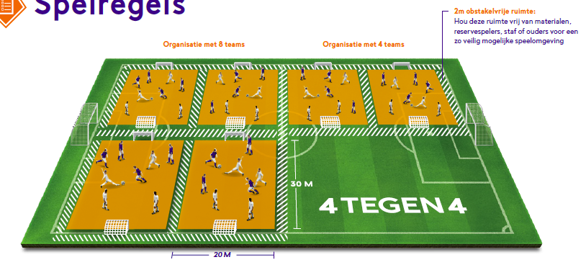
Passende omgeving
Veldindeling 4 tegen 4 – O7:
Ouders Ouders
Ouders Ouders

Slide 19
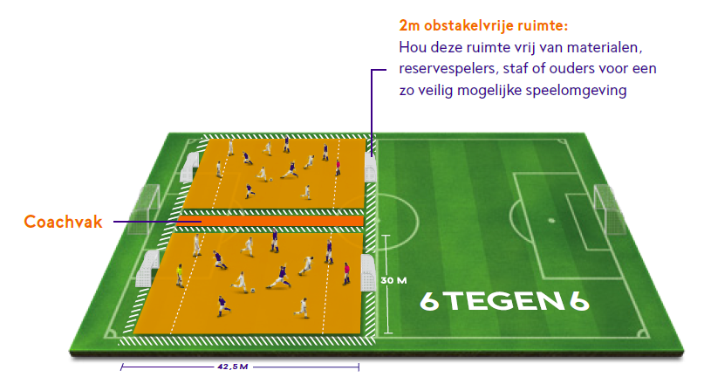
Passende omgeving
Veldindeling 6 tegen 6 – O8 t/m O10:
Ouders Ouders

Slide 20
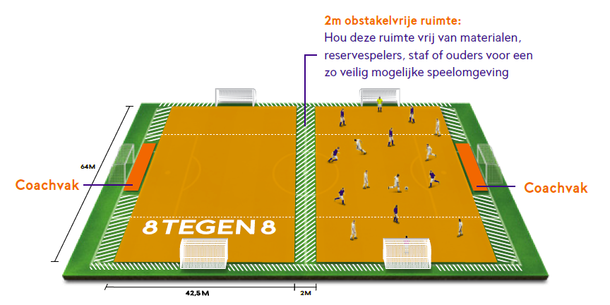
Passende omgeving
Veldindeling 8 tegen 8 - O11 en O12:
Ouders Ouders

Slide 21
Passend wedstrijd-aanbod!
BEDANKT

Slide 22
Passend wedstrijdaanbod
Passend wedstrijdaanbod:
Competitie
Klassement

Slide 23
Passend wedstrijdaanbod
Competitie en klassement:
Gelijkwaardige wedstrijden en competities
Een leuk en passend wedstrijdaanbod is het leukst en helpt pupillen enorm in hun ontwikkeling! Vanaf het seizoen 2017/’18 biedt de KNVB pupillen van O.8 t/m O.12 een zogenaamde geboortejaarcompetitie aan. Deze geboortejaarcompetitie (niet verplicht) zorgt ervoor dat spelers die met en tegen elkaar spelen gelijkwaardiger zijn en ook de speelsterkte per team beter kan worden bepaald.
Voetbalpakket
Iedere pupil speelt minimaal 25 wedstrijden per seizoen.
Indelen van teams in gelijkwaardige poules
Door poules tijdens een seizoen één of meerdere keren te gaan herindelen wordt er naar gestreefd tot steeds gelijkwaardigere teams in een poule te komen waardoor er door elk team wedstrijden gewonnen, en dus ook verloren, kunnen worden.
Lichtingen en vrije inschrijving
Verenigingen kunnen teams vrij inschrijven maar dienen dit gelijkmatig over de aangeboden speelniveaus te verdelen.

Slide 24
Passend wedstrijdaanbod
Competitie en klassement:
Dispensatie
Bij 6 tegen 6 wordt per team één dispensatie verleend. Bij 8 tegen 8 zijn dat twee en bij 11 tegen 11 mogen dat er drie zijn. Meisjes die in een jongensteam uitkomen mogen één jaar ouder zijn dan de leeftijdscategorie waarin de jongens uitkomen.
Uitslagen en standen 6 tegen 6
Uitslagen moeten na elke wedstrijd doorgegeven worden i.v.m. eventuele herindeling, maar worden,
net als standen, niet getoond.
Uitslagen en standen 8 tegen 8
Uitslagen moeten na elke wedstrijd doorgegeven worden en worden ook getoond. Standen worden ook getoond.

Slide 25
Verdere info?
BEDANKT

Slide 26
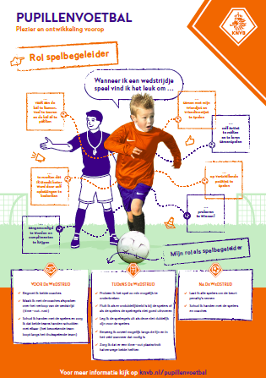
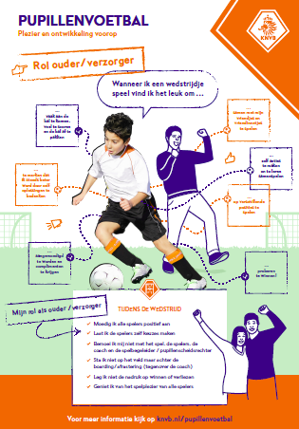
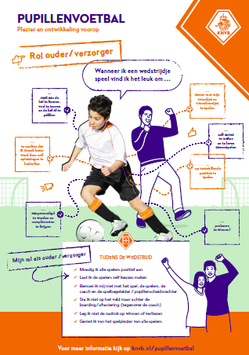
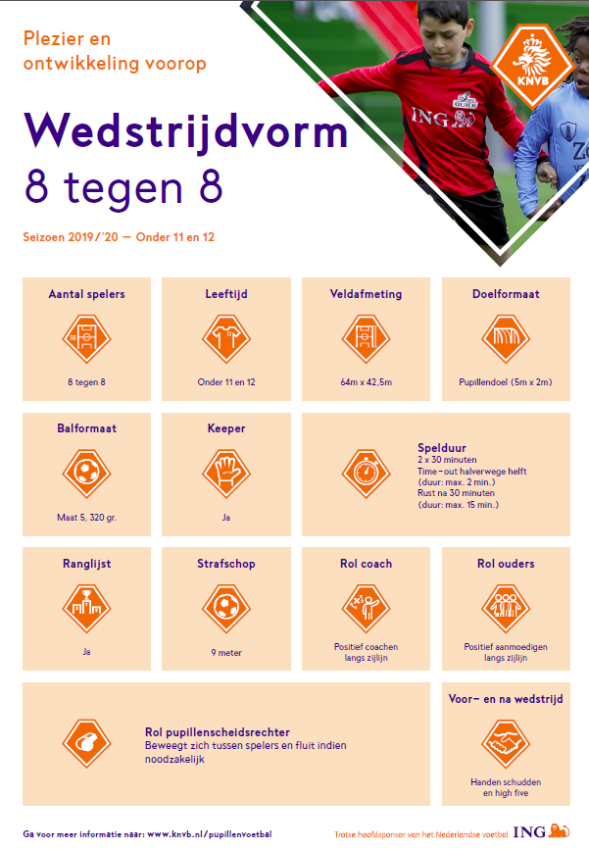
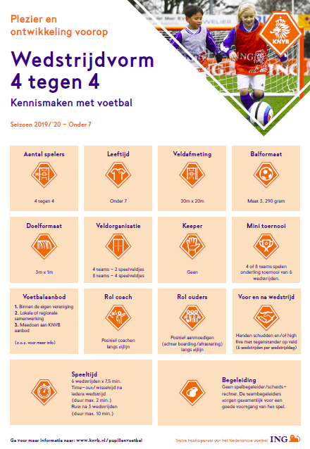
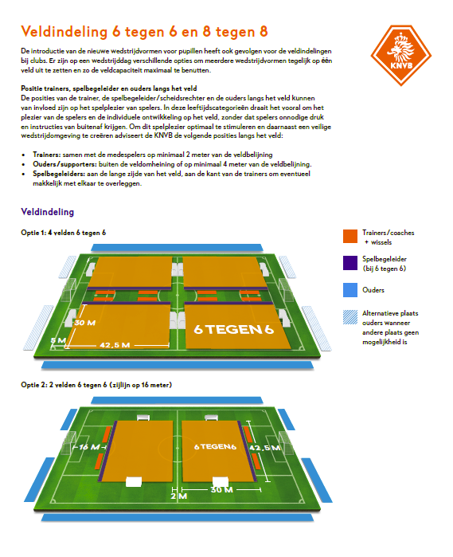
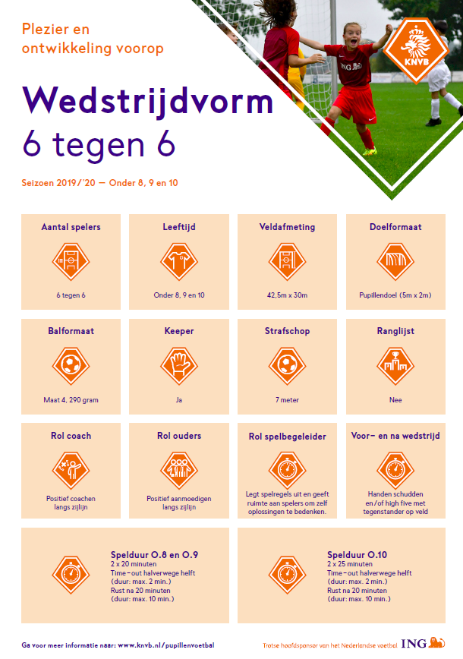
Verdere info?
Meer weten ? www.knvb.nl/pupillenvoetbal

Slide 27
BEDANKT

Slide 28
Meer informatie?
Neem dan contact op met de leider van het team, de jeugdleider coördinator of iemand van de jeugdcommissie.

